Slide 1
Lập Trình C# 2
Bài 7 : LINQ To Object, SQL

Slide 2

Mục tiêu
LINQ to Object
LINQ to SQL

Slide 3
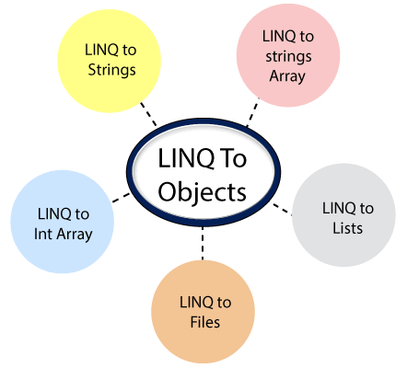
LINQ to Objects
LINQ to Objects
Làm việc với các tập chứa các đối tượng (collection) như mảng (array) hay danh sách (list)
LINQ to Objects trả về các biến kiểu IEnumerable<T> và không cần LINQ provider (API) như LINQ to SQL hay LINQ to XML
LINQ to Objects thay thế các đoạn mã lặp bằng các câu truy vấn ngắn gọn, dễ đọc, hiệu quả.

Slide 4
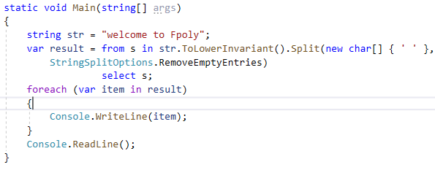
LINQ to Objects
LINQ to Strings: Hỗ trợ các phương thức truy vấn dữ liệu trong các đối tượng chuỗi
Ví dụ viết truy vấn tách chuỗi:

Slide 5
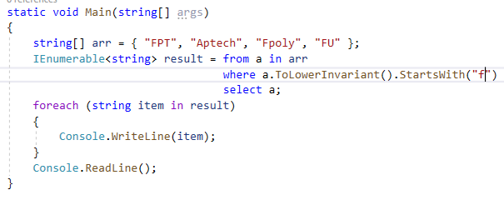
LINQ to Objects
LINQ to String Array : Hỗ trợ các phương thức truy vấn dữ liệu trong các đối tượng mảng chuỗi
Ví dụ dùng LINQ to String Array viết truy vấn các phần tử có name bắt đầu bằng “f”

Slide 6
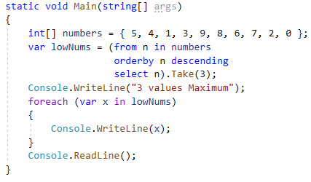
LINQ to Objects
LINQ to Int Array: Hỗ trợ các phương thức truy vấn dữ liệu trong mảng các đối tượng số nguyên
Ví dụ dùng LINQ to Int Array viết truy vấn 3 phần tử có giá trị lớn nhất :

Slide 7
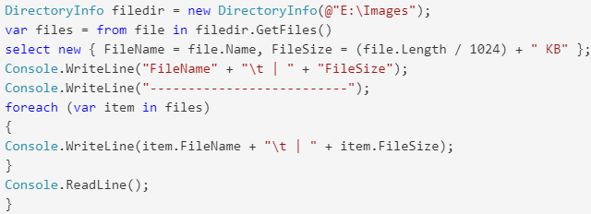
LINQ to Objects
LINQ to File Directories: Hỗ trợ các phương thức truy vấn đối tượng tập tin và thư mục
Ví dụ dùng LINQ to File Directories viết truy vấn đọc nội dung thư mục “E:\Images”

Slide 8
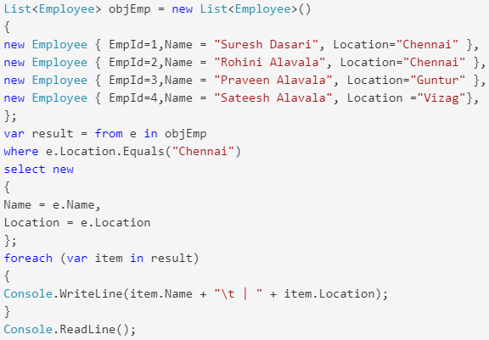
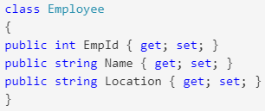
LINQ to Objects
LINQ to Lists/Collections: Hỗ trợ các phương thức truy vấn dữ liệu trong Lists/Collections
Ví dụ dùng Linq to Lists/Collections viết truy vấn đọc nội dung trong List

Slide 9




Demo
DEMO
Hiện thực các ví dụ
Notes:
Giới thiệu ngắn gọn không cần phải giải thích kỹ các đặc điểm này. Vì ở thời điểm này khi giải thích sinh viên vẫn không thể hiểu được.

Slide 10
Lập Trình C# 2
Bài 7: LINQ To Object, SQL (P2)

Slide 11
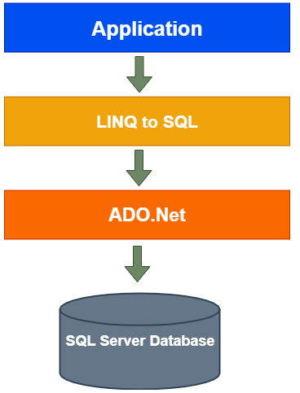
LINQ to SQL
Kiến trúc LINQ to SQL

Slide 12
LINQ to SQL
LINQ to SQL là thành phần của .NET Framework phiên bản 3.5. Cung cấp cách thức cho phép tại thời điểm runtime có thể quản lý dữ liệu quan hệ dưới dạng đối tượng.
Sử dụng phương pháp ánh xạ giữa các đối tượng database và đối tượng trong lập trình (ORM)
Mô hình dữ liệu của cơ sở dữ liệu quan hệ được ánh xạ tới mô hình đối tượng.
Khi ứng dụng chạy, LINQ to SQL sẽ dịch các truy vấn LINQ thành SQL và gửi chúng đến cơ sở dữ liệu để thực thi.
Khi cơ sở dữ liệu trả về kết quả, LINQ to SQL sẽ chuyển chúng trở lại các đối tượng.

Slide 13
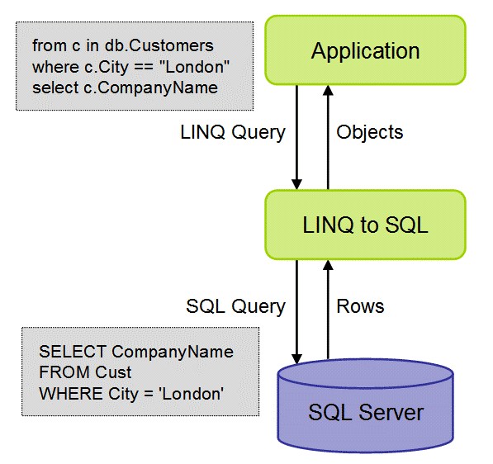
LINQ to SQL

Slide 14
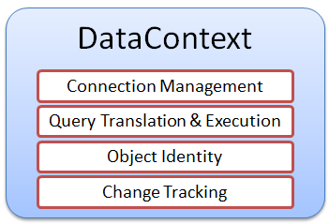
LINQ to SQL
DataContext:
DataContext được dùng để thiết lập kết nối với database.
Có thể coi DataContext là một đối tượng đại diện cho toàn bộ database
Đại diện là file.dbml

Slide 15
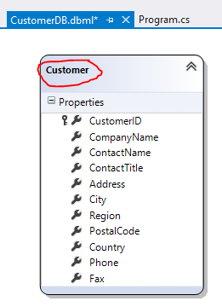
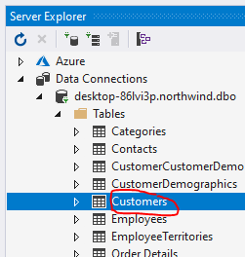
LINQ to SQL
Entity Class
Ánh xạ một table trong database thành một lớp
Ví dụ ánh xạ table Customers tạo
Ra lớp Customer

Slide 16
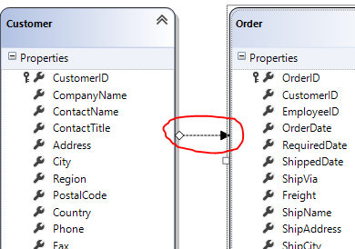
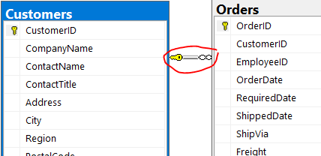
LINQ to SQL
EntityAssociation
Thể hiện mối quan hệ giữa các entity class dựa theo mối quan hệ primary key và foreign key của table
Quan hệ trên DataContext
Quan hệ trên database

Slide 17
LINQ to SQL
Database First: xây dựng DataContext, Entity Class và Association dựa trên database tồn tại sẵn.
Ví dụ sử dụng LINQ to SQL Classes trên database ‘northwind’ và giao diện console
Tạo ứng dụng console
Để tạo file.DBML : right click on your project → Go to Add → select New Item → select LINQ to SQL class
File.dbml tạo thành công sẽ có lớp Datacontext tương ứng

Slide 18
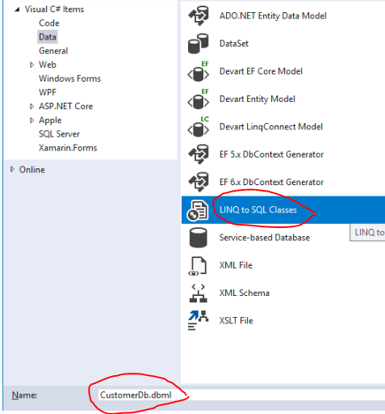
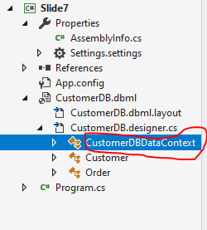
LINQ to SQL
Database First:

Slide 19
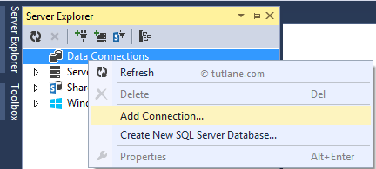
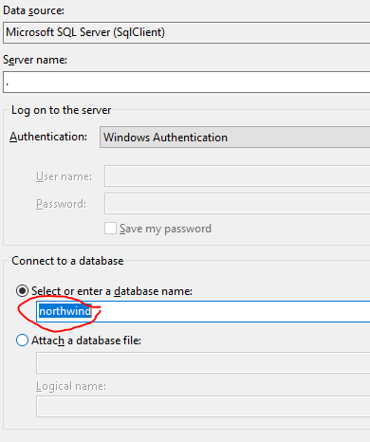
LINQ to SQL
Database First:
Kết nối csdl lên localDB

Slide 20
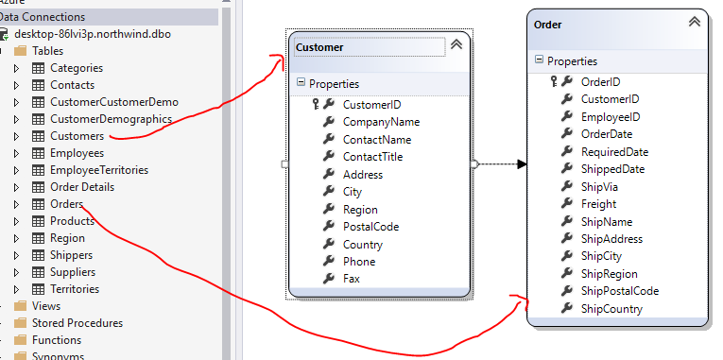
LINQ to SQL
Database First:
Kết nối thành công thì có thể chọn các table bên phải kéo vào file.dbml

Slide 21
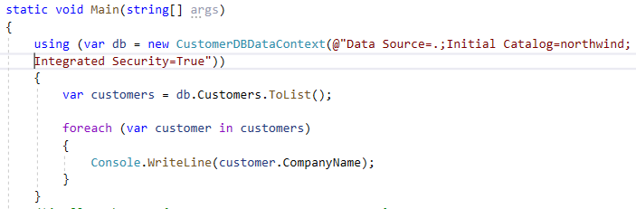
LINQ to SQL
Database First:
Sử dụng lớp datacontext tương tác lấy dữ liệu
Data Source: địa chỉ server
Integrated Security: chứng thực người dùng
Initial Catalog: Tên của database cần kết nối

Slide 22
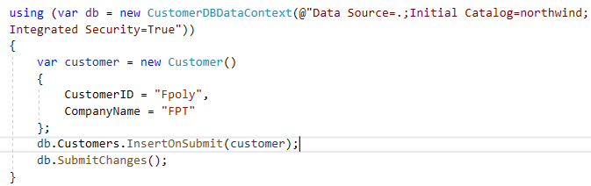
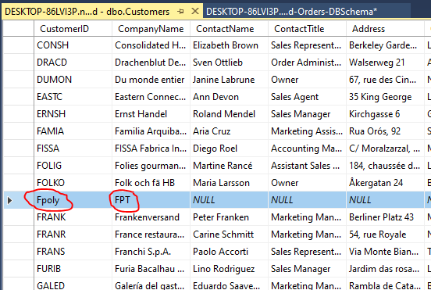
LINQ to SQL
Database First:
Sử dụng lớp datacontext tương tác thêm dữ liệu với InsertOnSubmit

Slide 23
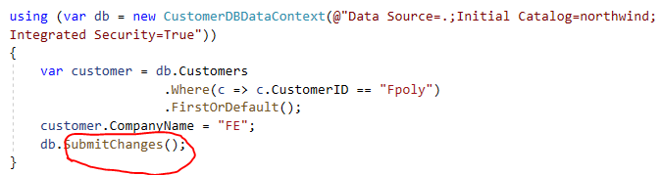
LINQ to SQL
Database First:
Sử dụng lớp datacontext tương tác cập nhật dữ liệu với SubmitChanges()

Slide 24
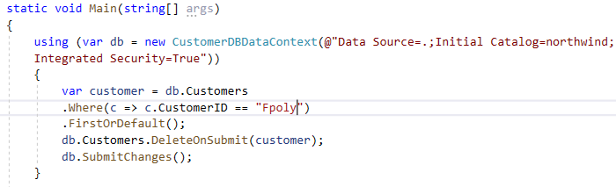
LINQ to SQL
Database First:
Sử dụng lớp datacontext tương tác xóa dữ liệu với DeleteOnSubmit

Slide 25
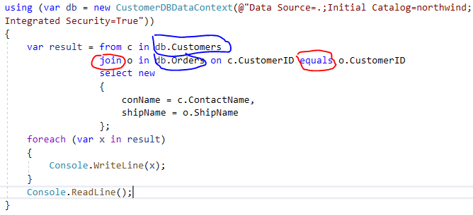
LINQ to SQL
Database First: sử dụng LINQ to SQL Inner Join liên kết các bảng dữ liệu

Slide 26
Demo
DEMO
Hiện thực các ví dụ
Notes:
Giới thiệu ngắn gọn không cần phải giải thích kỹ các đặc điểm này. Vì ở thời điểm này khi giải thích sinh viên vẫn không thể hiểu được.

Slide 27

Tổng kết bài học
LINQ to Object
LINQ to SQL

Slide 28

KẾT THÚC

